Slide 1
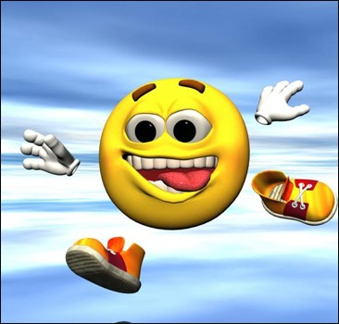
Човниковий біг

Slide 2
Обладнання
- Секундоміри, що фіксують десяті частки секунди
- Рівна бігова доріжка завдовжки 9 метрів, обмежена двома паралельними лініями, за кожною лінією – 2 півкола радіусом 50 сантиметрів з центром на лінії
- 2 дерев'яних кубики (5x5 сантиметрів).

Slide 3
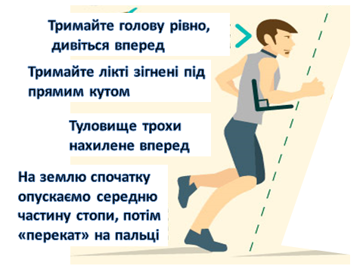
Техніка бігу

Slide 4
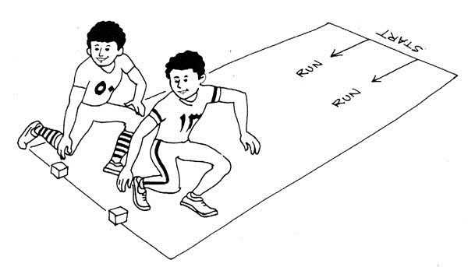
Опис проведення тестування
За командою "На старт!" учасник займає положення високого старту за стартовою лінією. За командою "Руш!" він пробігає 9 метрів до другої лінії, бере один з двох дерев'яних кубиків, що лежать у колі, повертається бігом назад і кладе його в стартове коло. Потім біжить за другим кубиком і, взявши його, повертається назад та кладе в стартове коло.

Slide 5
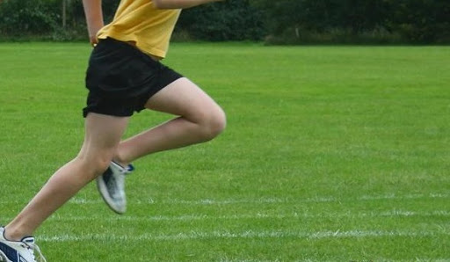
Результат тестування
Результатом тестування є час від старту до моменту, коли учасник тестування поклав другий кубик у стартове коло.

Slide 6
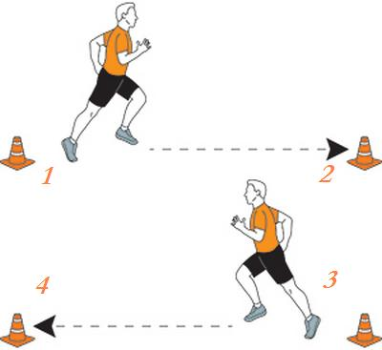
Загальні вказівки і зауваження.
Результат учасника визначається за найкращою із двох спроб. Кубик слід класти в півколо, а не кидати. Якщо кубик кидається, спроба не зараховується. Бігова доріжка має бути рівною, неслизькою.

Slide 7

Дякую за увагу

